Slide 1
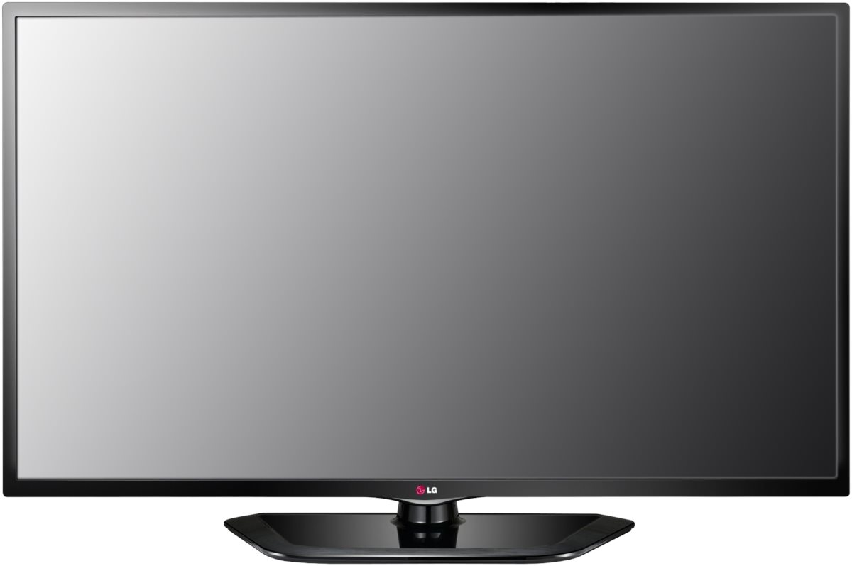
Испорченный телевизор Игра «Найди 25 отличий»

Slide 2
ПРАВИЛА ИГРЫ
Внимательно рассмотри левую и правую часть экрана.
Найди 25 отличий.
Левой кнопкой мышки кликни по предмету, которого нет на противоположной части.
Результат поиска отображается на экране и под ним.
Желаю удачи!

Slide 3
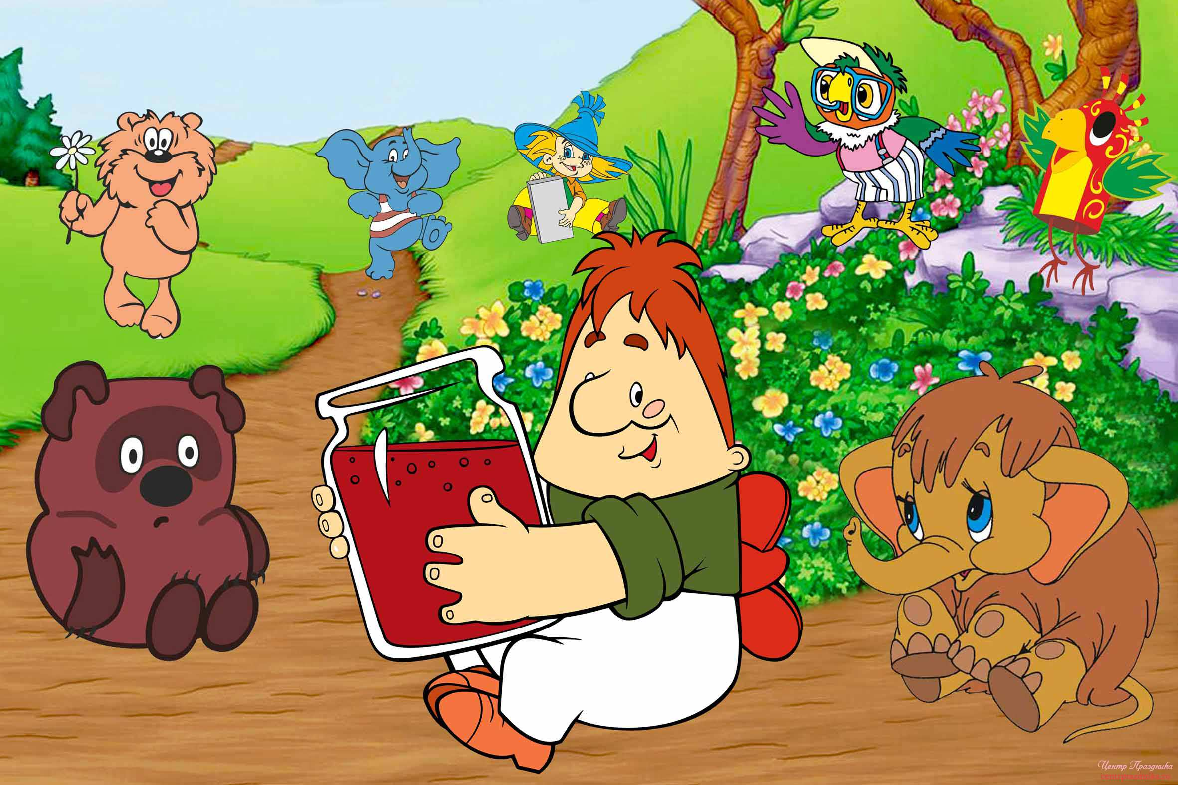
Найди 25 отличий на левой и правой части экрана
3
7
8
21
25
1
5
2
4
6
9
10
11
12
13
14
15
16
17
18
19
20
22
23
24

Slide 4
Источники
Фон
Фишка
Картинка
Логотип
i
Х
Стрелка
Телевизор
Герои мультиков
Шишка
Шары воздушные
Шарик воздушный
Мяч
Ракетка
Волк на шариках
Леопольд
Оленёнок
Обезьянка
Фунтик
Пятачок
Кролик
Муха цокотуха
Бабочка
Муравей
Пчела
Кролик и оленёнок
Лунтик и Мила
Шпуля
Фея
Карман
Наклейка
Львёнок на черепахе
Маугли
Цветок
Роза
Поцелуй

